Slide 1
Variables Aleatorias
Python para todos
Sesión 3

Slide 2

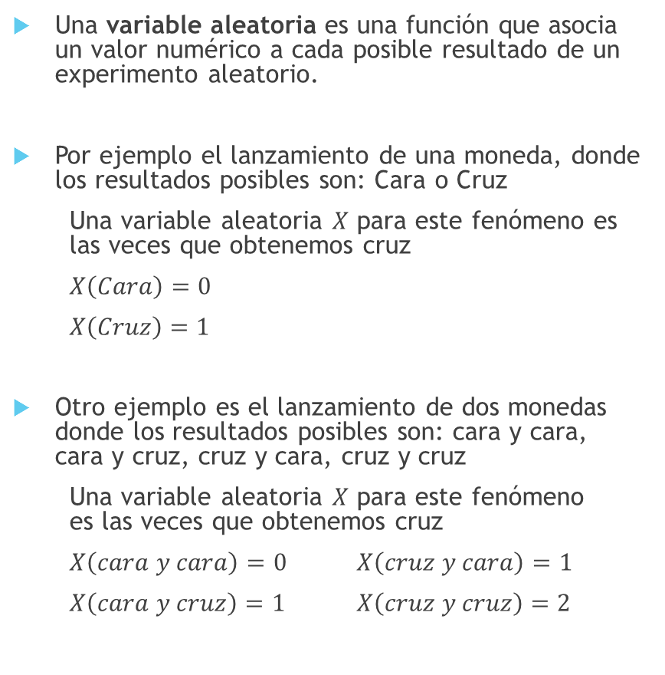
Definición
Una variable aleatoria es una función que asocia un valor numérico a cada posible resultado de un experimento aleatorio.
Por ejemplo el lanzamiento de una moneda, donde los resultados posibles son: Cara o Cruz
Una variable aleatoria $X$ para este fenómeno es las veces que obtenemos cruz
$X\left(Cara\right)=0$
$X\left(Cruz\right)=1$
Otro ejemplo es el lanzamiento de dos monedas donde los resultados posibles son: cara y cara, cara y cruz, cruz y cara, cruz y cruz
Una variable aleatoria $X$ para este fenómeno es las veces que obtenemos cruz
$X\left(cara y cara\right)=0$ $X\left(cruz y cara\right)=1$
$X\left(cara y cruz\right)=1$ $X\left(cruz y cruz\right)=2$

Slide 3

Tipos de Variables aleatorias
Variables aleatorias discretas: Una variable aleatoria es discreta si toma un número finito o numerable de valores.
*Por ejemplo: Lanzar una moneda, lanzar un dado, etc.
Variables aleatorias continuas: Una variable aleatoria es continua si toma un número infinito no numerable de valores (por ejemplo, en un intervalo de los números reales).
*Por ejemplo: la altura de un alumno elegido al azar, tiempos de llegada de clientes en un restaurante, etc.

Slide 4
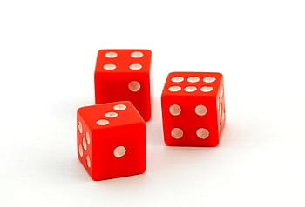
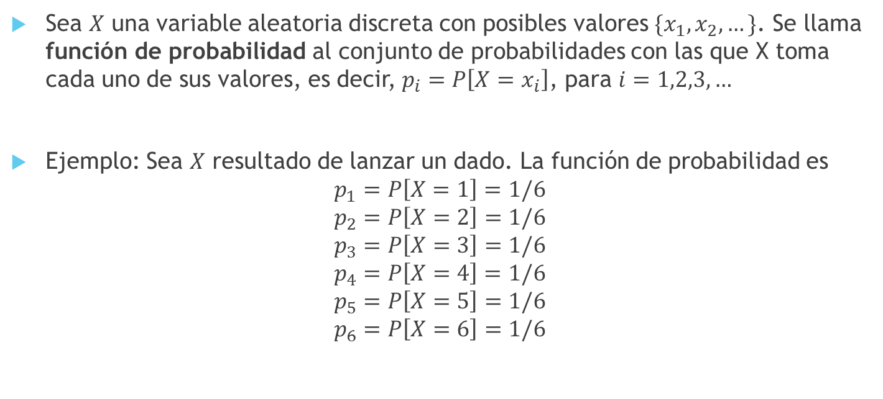
Variables aleatorias discretas
Sea $X$ una variable aleatoria discreta con posibles valores $\{x_{1},x_{2},…\}$. Se llama función de probabilidad al conjunto de probabilidades con las que X toma cada uno de sus valores, es decir, $p_{i}=P\left[X=x_{i}\right]$, para $i=1,2,3,…$
Ejemplo: Sea $X$ resultado de lanzar un dado. La función de probabilidad es
$$p_{1}=P\left[X=1\right]=1/6$$
$$p_{2}=P\left[X=2\right]=1/6$$
$$p_{3}=P\left[X=3\right]=1/6$$
$$p_{4}=P\left[X=4\right]=1/6$$
$$p_{5}=P\left[X=5\right]=1/6$$
$$p_{6}=P\left[X=6\right]=1/6$$

Slide 5
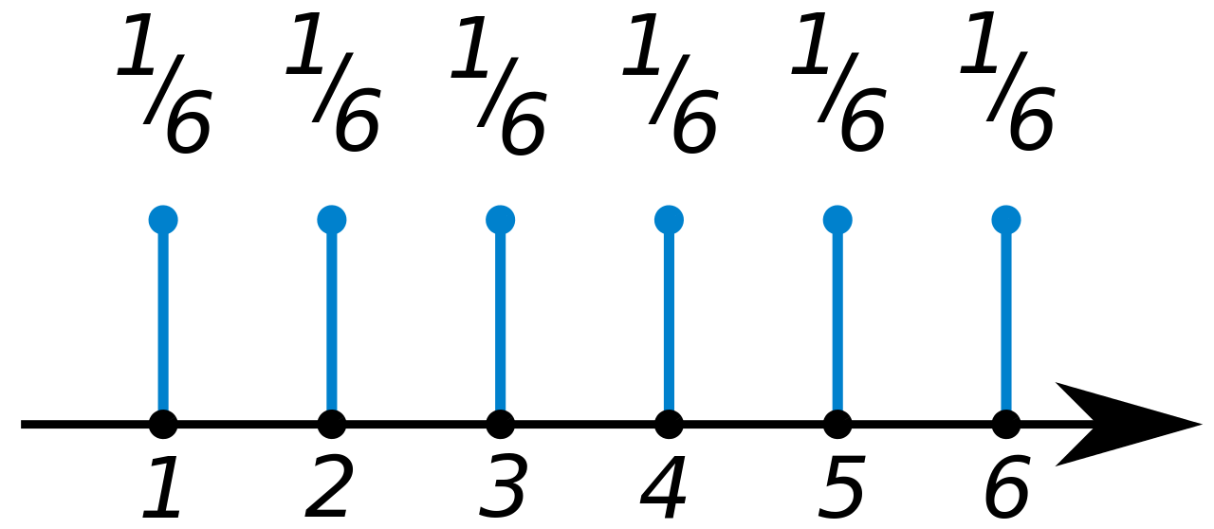
Función de probabilidad
La variable aleatoria de obtener el resultado al lanzar un dado es conocida como variable aleatoria uniforme discreta
Su función de probabilidad se ve

Slide 6
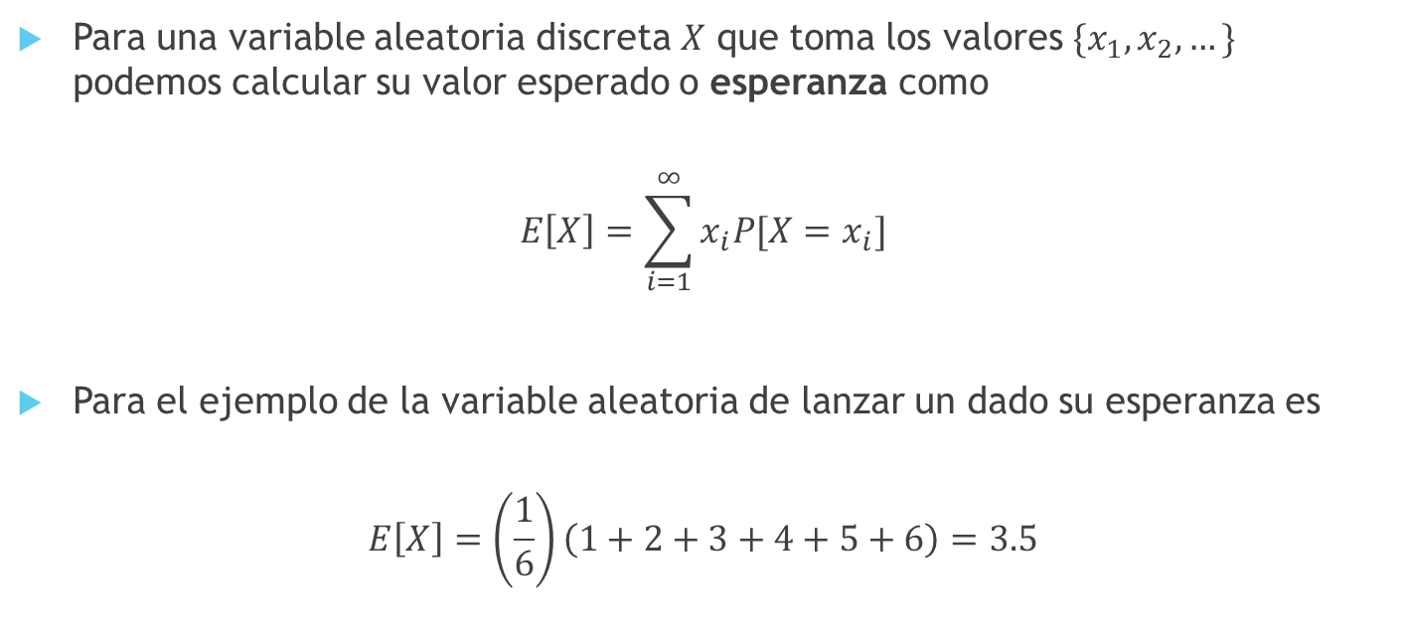
Esperanza de una variable aleatoria
Para una variable aleatoria discreta $X$ que toma los valores $\{x_{1},x_{2},…\}$ podemos calcular su valor esperado o esperanza como
$$E\left[X\right]=\sum_{i=1}^{∞}{x_{i}P[X=x_{i}]}$$
Para el ejemplo de la variable aleatoria de lanzar un dado su esperanza es
$$E\left[X\right]=\left(\frac{1}{6}\right)\left(1+2+3+4+5+6\right)=3.5$$

Slide 7
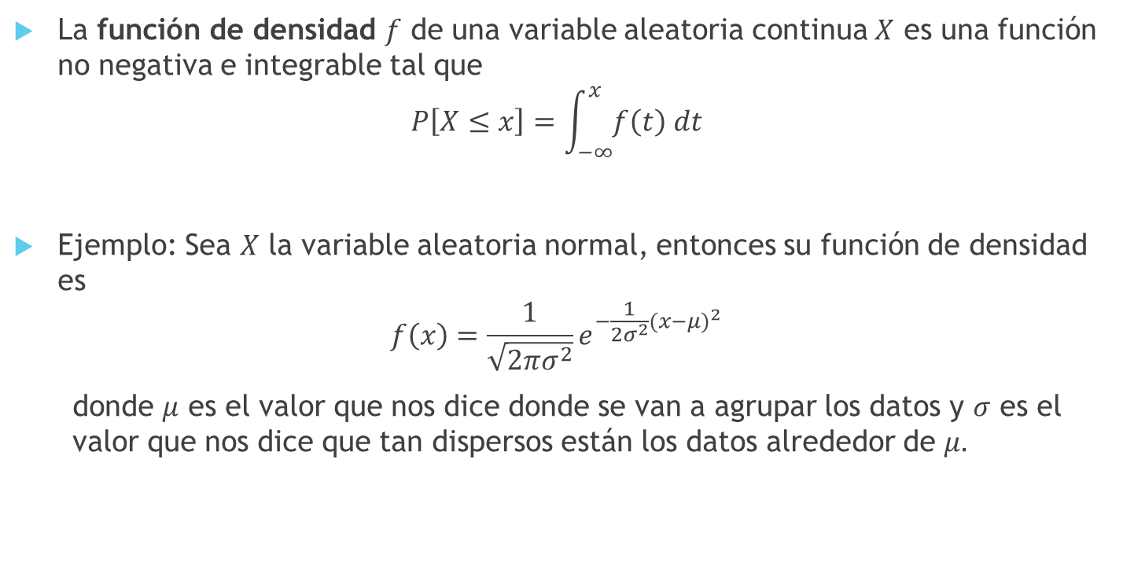
Variables aleatorias continuas
La función de densidad $f$ de una variable aleatoria continua $X$ es una función no negativa e integrable tal que
$$P\left[X≤x\right]=\int_{−∞}^{x}{f\left(t\right) dt}$$
Ejemplo: Sea $X$ la variable aleatoria normal, entonces su función de densidad es
$$f\left(x\right)=\frac{1}{\sqrt{2πσ^{2}}}e^{−\frac{1}{2σ^{2}}{(x−μ)}^{2}}$$
donde $μ$ es el valor que nos dice donde se van a agrupar los datos y $σ$ es el valor que nos dice que tan dispersos están los datos alrededor de $μ.$

Slide 8
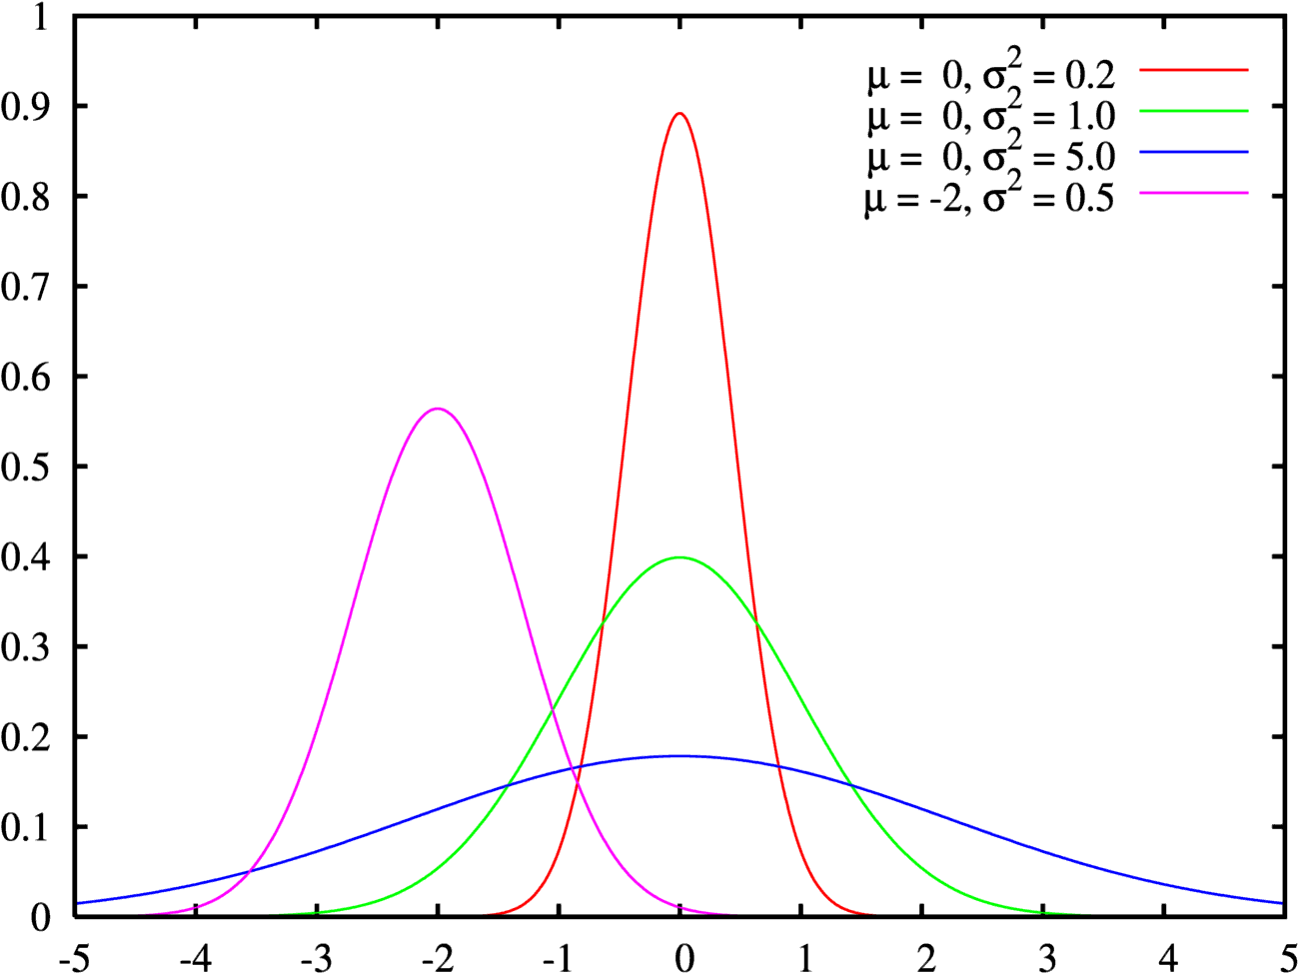
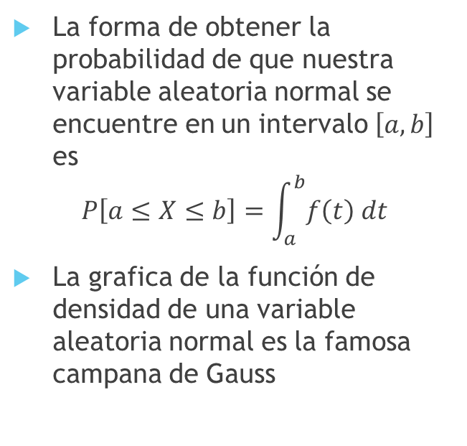
Variable aleatoria continua normal
La forma de obtener la probabilidad de que nuestra variable aleatoria normal se encuentre en un intervalo $\left[a,b\right]$ es
$$P\left[a≤X≤b\right]=\int_{a}^{b}{f\left(t\right) dt}$$
La grafica de la función de densidad de una variable aleatoria normal es la famosa campana de Gauss

Slide 9
Algunas variables aleatorias conocidas
Discretas:
Bernoulli (ej. Simula el lanzamiento de una moneda)
Binomial (ej. Simula el lanzamiento de n monedas)
Poisson (ej. Simula el conteo de llegadas)
Uniforme discreta (ej. Simula escoger una carta en una baraja)
Continuas
Normal (ej. Simula los errores cometidos al medir ciertas magnitudes)
Exponencial (ej. Simula los tiempos de falla de algún producto)
Uniforme continua (ej. Simula los tiempos de entrega de un producto nuevo)
Gama (ej. Simular en las pruebas de vida el tiempo de espera hasta la muerte)

